Slide 1
El restaurante del futuro
Lo nuevo LS Central for restaurants
Demo en vivo
Marco Antonio Peña Corona
Marco@LSRetail.com

Slide 2
Restaurantes Exitosos
Comida deliciosa
Gran ubicación
Excelente Servicio al Cliente
Concepto Único

Slide 3
LS Central for restaurants
Funcionalidad
Ingredientes, Recetas y Modificadores
Combos, Paquetes (meal deals)
Administración de Mesas
Reservaciones y Asignación de Mesas
Autoservicio
Kioscos
Ecommerce y Ordenar en la mesa con códigos QR
Monitores de Cocina - Kitchen Display System
Tipos de restaurantes
Comida Rápida
Ghost/Dark kitchen
Food trucks
Cafés
Breakfast & brunch
Bares & pubs
Alta cocina
Comida Casual
Restaurantes Pop-up

Slide 4
Facilidad en la toma de Órdenes
Modificación de ingredients y combos
Cambiar Cantidades
Editar los modificadores
Modificar la unidad de medida
Selección predeterminada de los modificadores
Grupos de Modificadores en un solo panel
Dividir una línea
Editar una específica

Slide 5
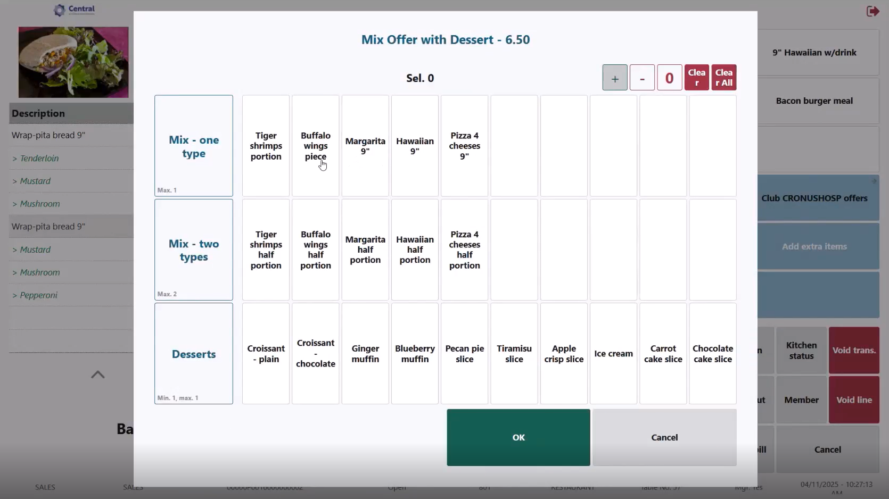

Slide 6
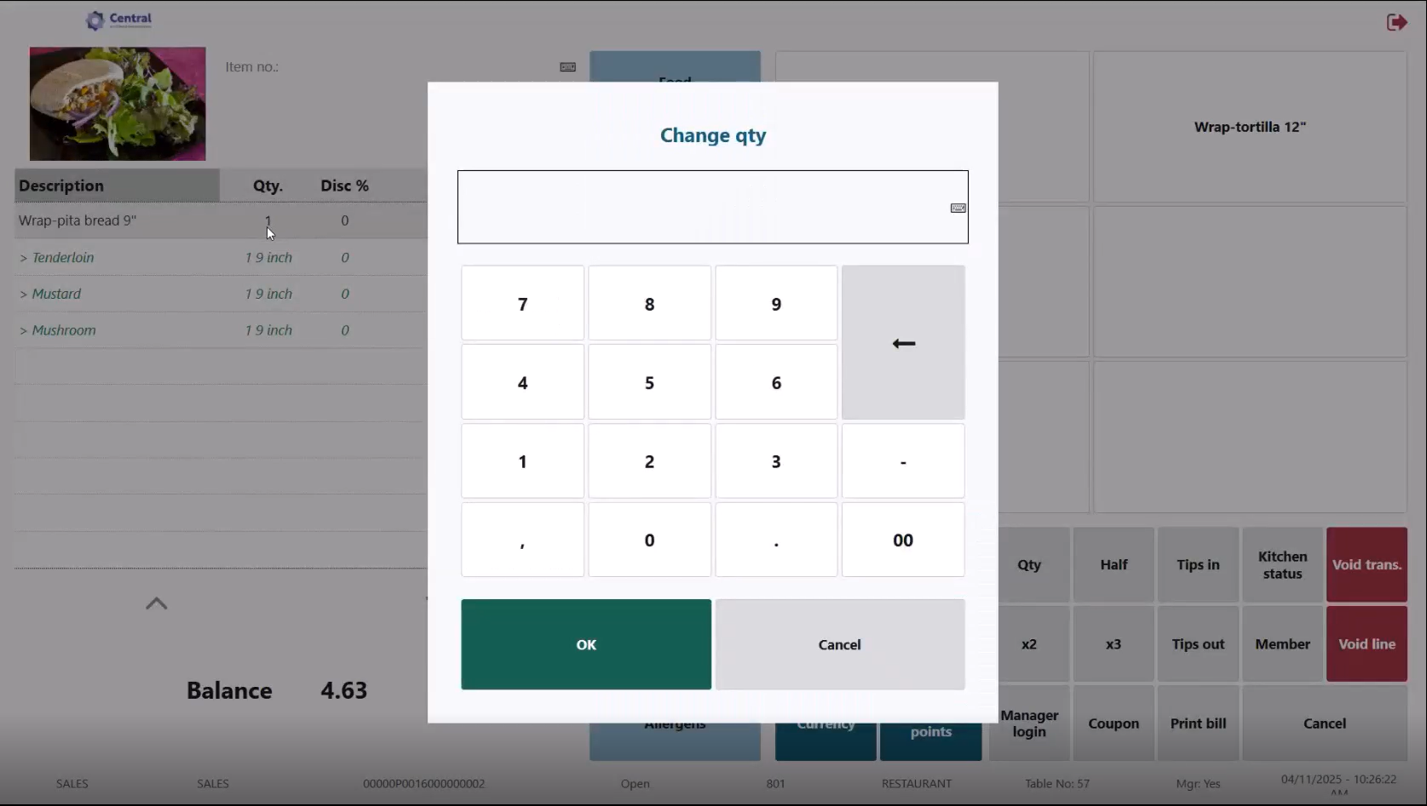

Slide 7
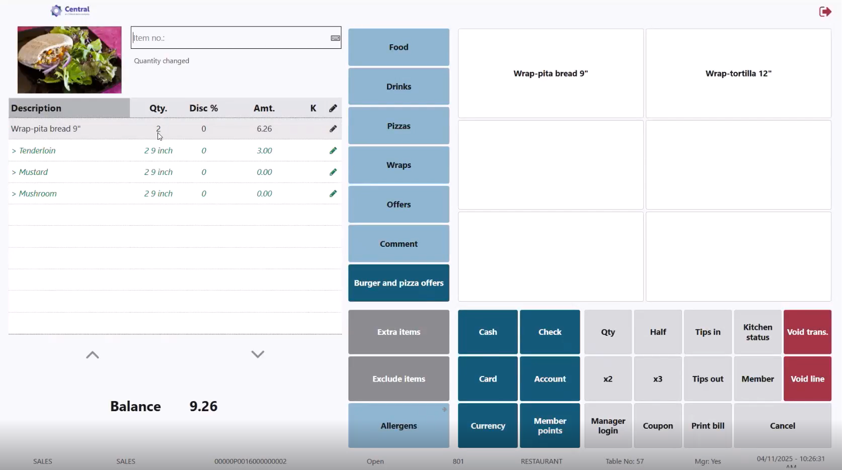

Slide 8
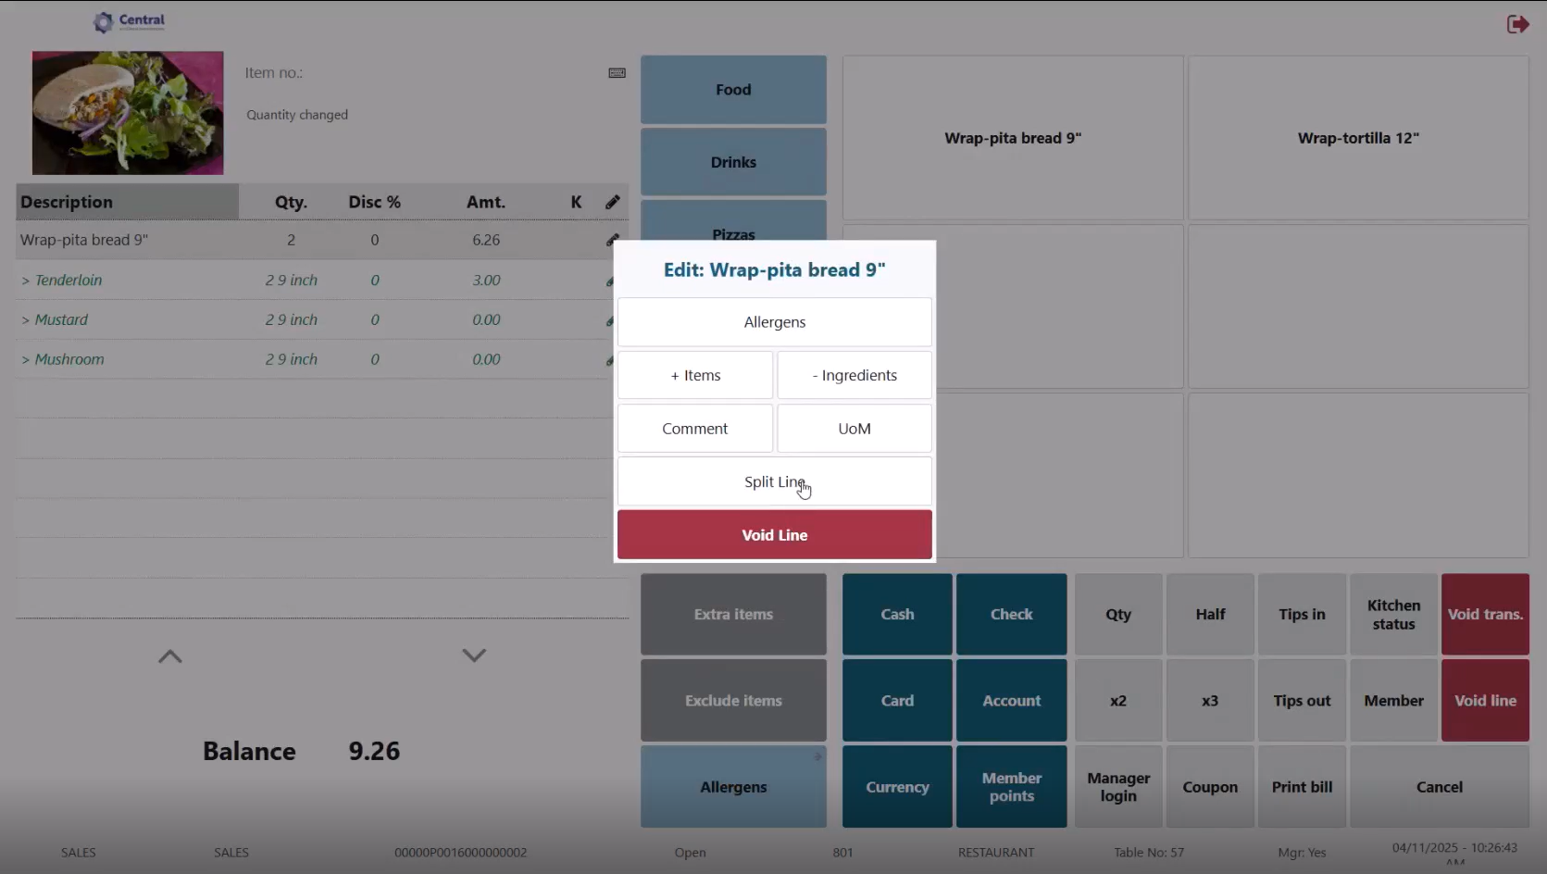

Slide 9
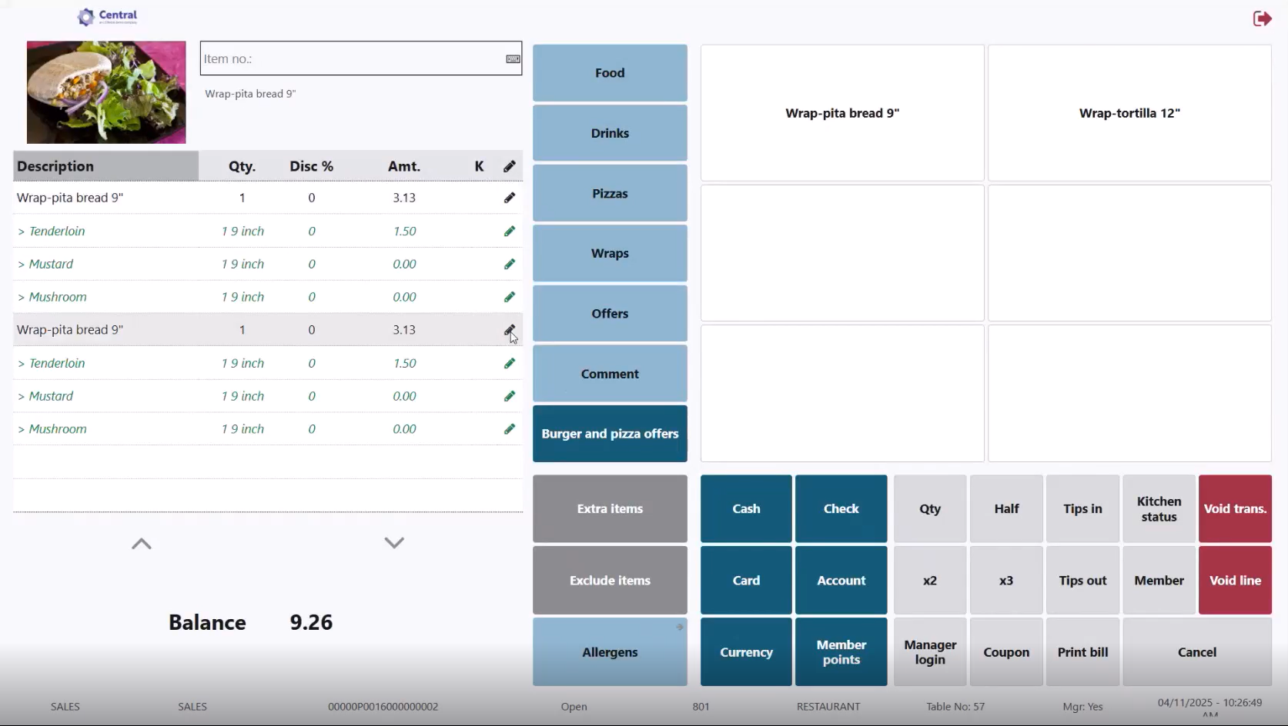

Slide 10
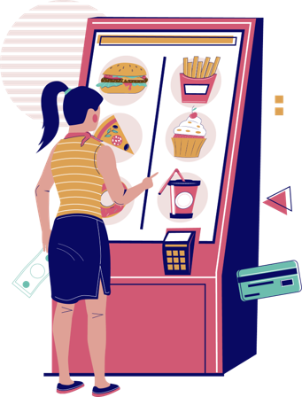
Los clientes se atienden a sí mismos
Kiosco de Autoservicio

Slide 11
Los clientes se atienden a sí mismos
Kiosco de Autoservicio

Slide 12
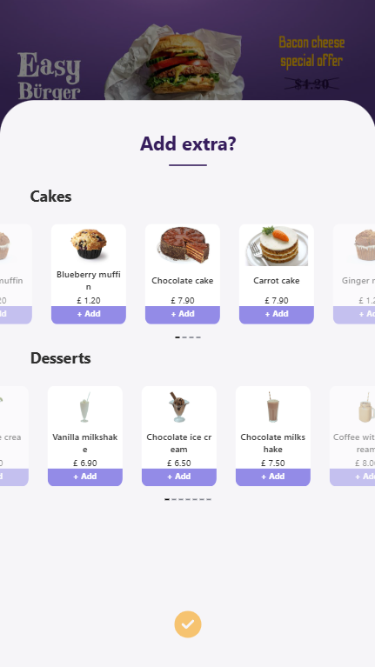
Upselling & Cross Selling
Upselling
Sugerir un combo al vender la Hamburguesa
Cross sell
Ofrecer platillos adicionales
Al agregar un platillo
En el checkout

Slide 13
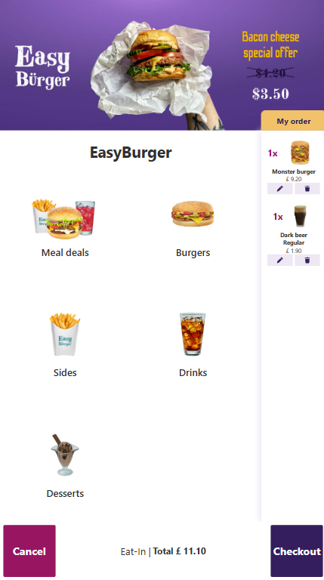
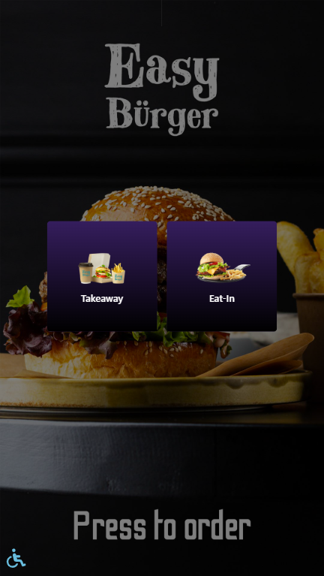
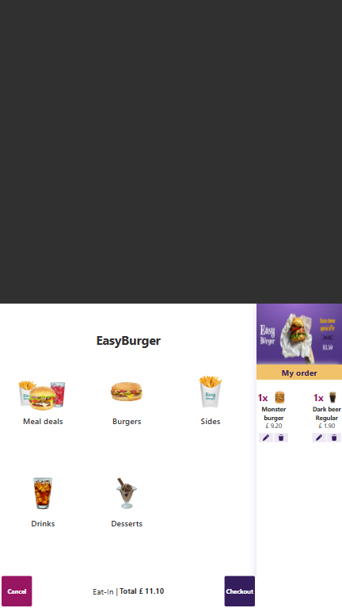
Accesibilidad

Slide 14
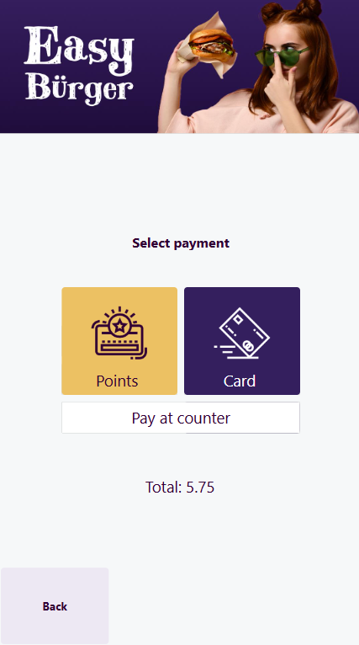
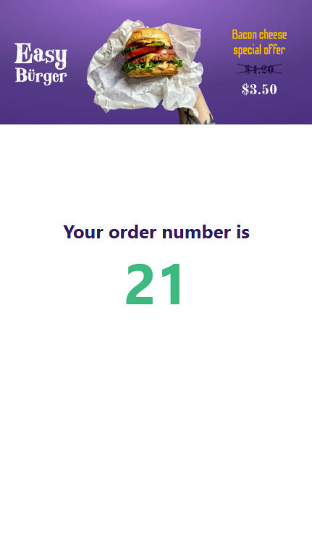
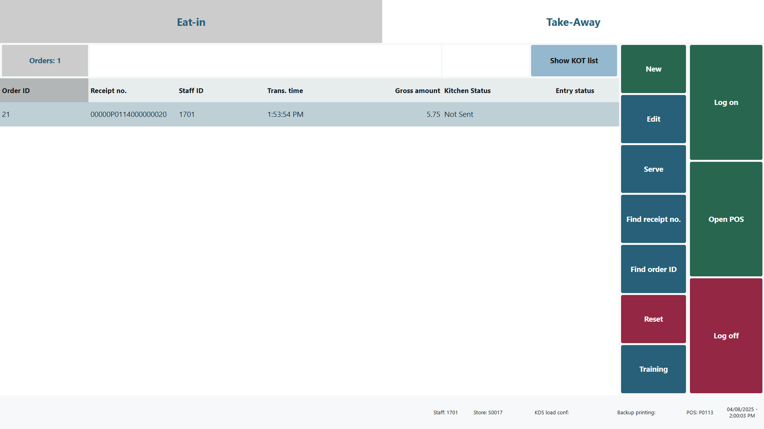
Pagar en el Mostrador

Slide 15
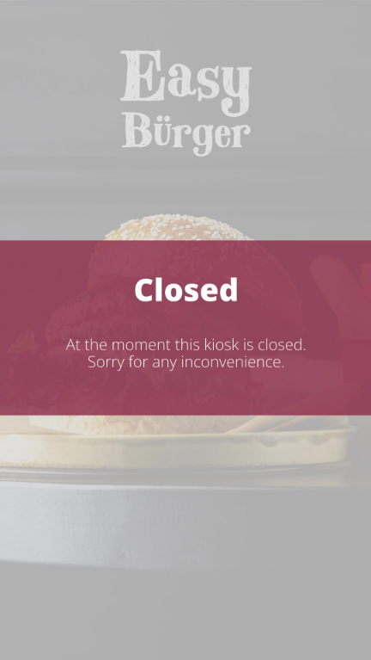
Kiosco Cerrado
Según el calendario del Restaurante
Perfil Self Service Kiosk

Slide 16
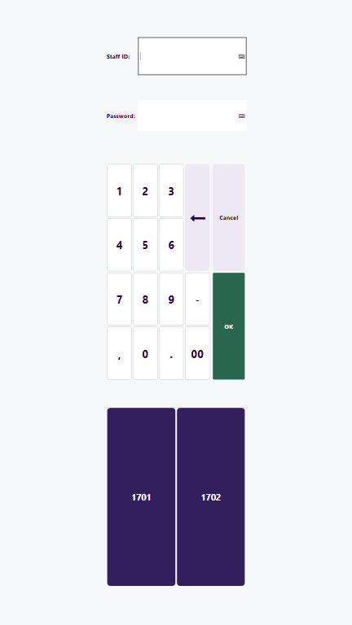
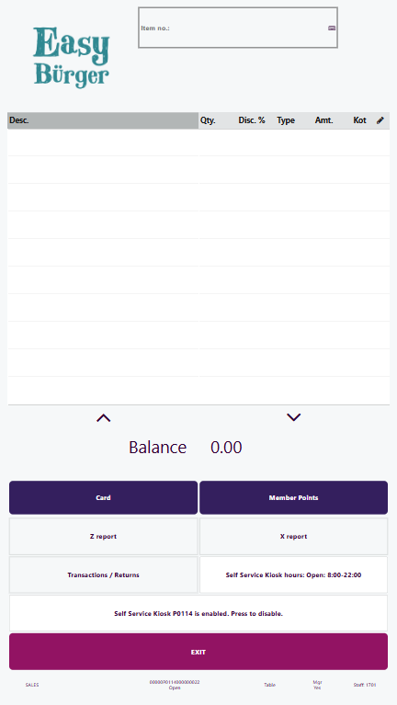
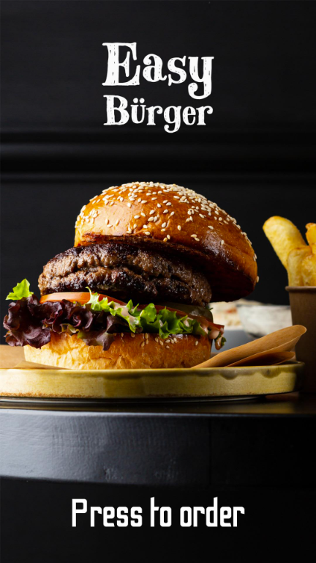
Panel del Manager
Panel del POS
Emitir reporte Z
Habilitar/Deshabilitar el Kiosco
Reembolsar transacciones
Configurado en el Perfil del Kiosco de Autoservicio

Slide 17
El Cliente se atiende a sí mismo
Order-at-the-Table
Proviene de Magento
Consolida las órdenes de la mesa
Códigos QR único

Slide 18
Toma de decisiones basadas en Datos
Analytics for LS Central
Reportes para Restaurantes

Slide 19
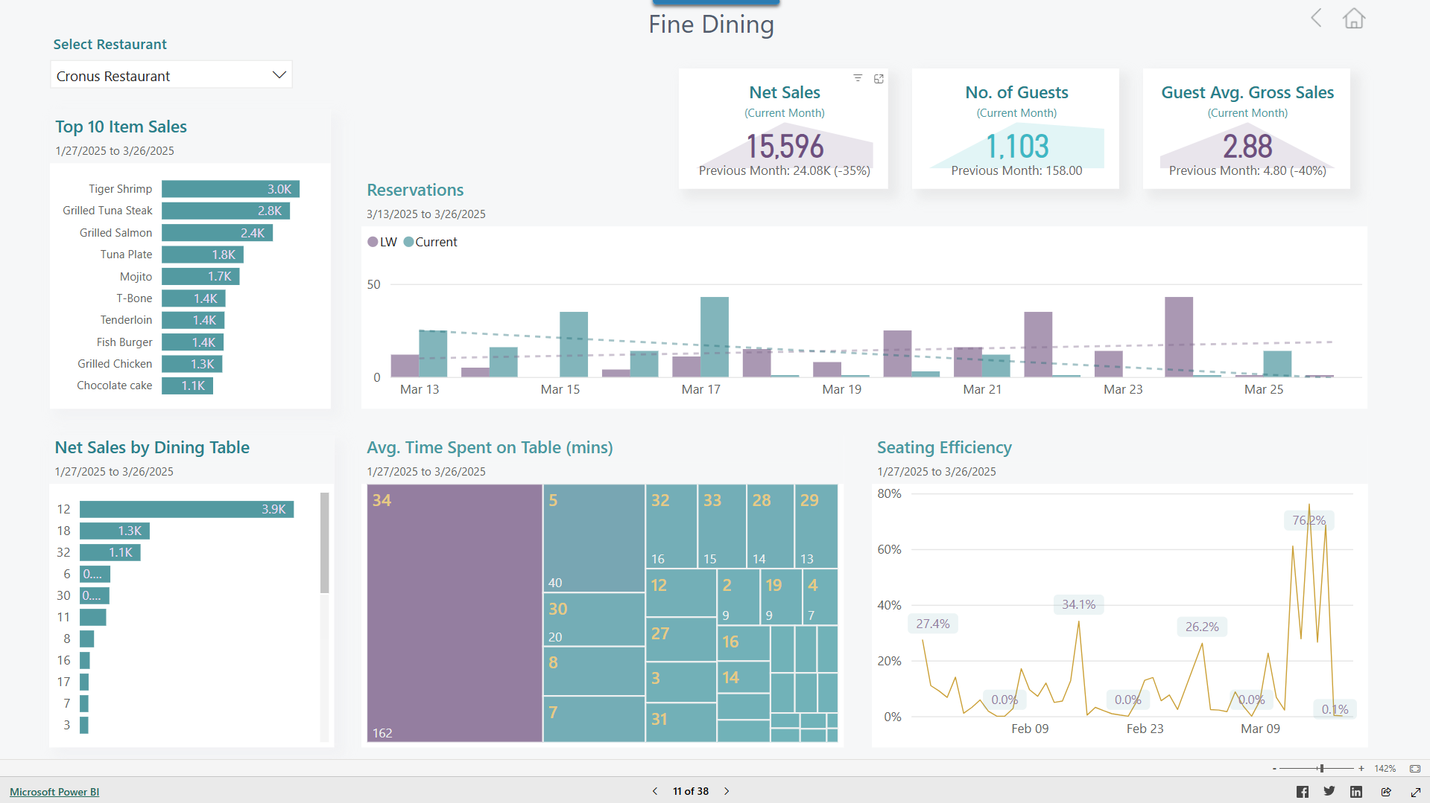

Slide 20
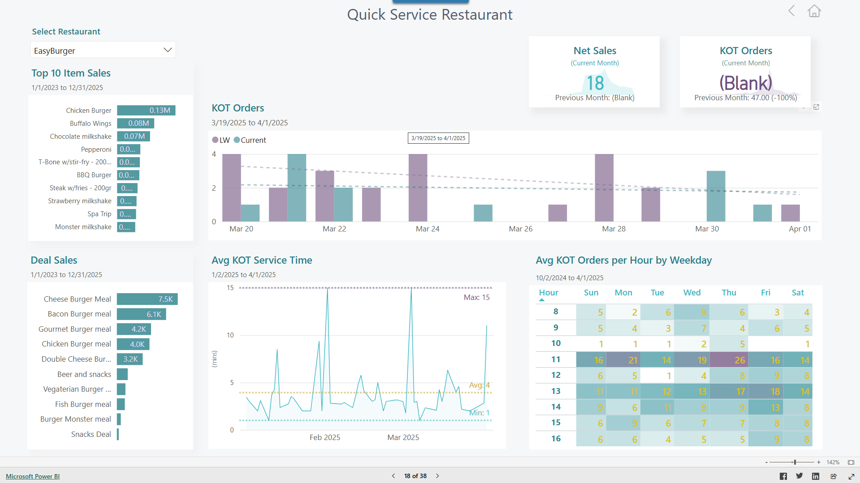

Slide 21
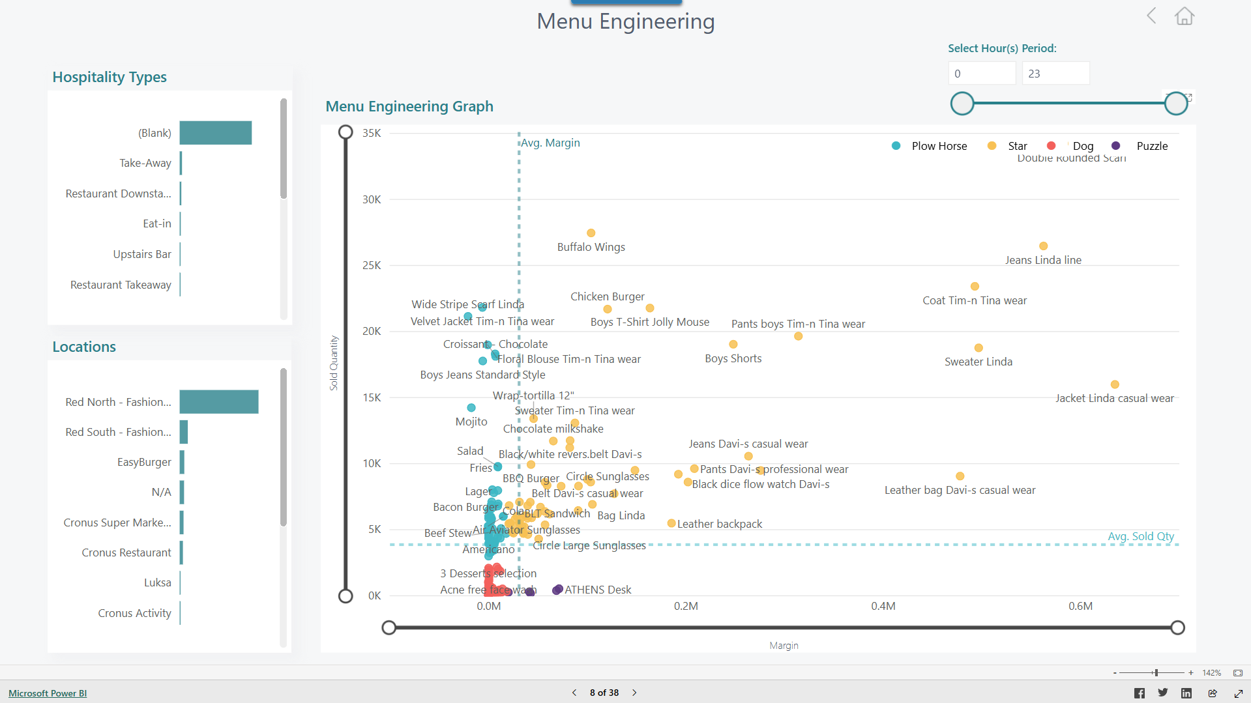

Slide 22
Efectividad en Cocina
Kitchen display system basado en Web
Agnóstico al Hardware – Compatible con múltiples dispositivos
Tabletas
Distribución de carga o asignación manual de órdenes
Deshacer (undo)
Estaciones Fantasma - Ghost stations
Display de cara al cliente flexible(CFD – Customer Facing Display)
Imprimir etiquetas o recibos
Tablero de administración de cocina
¿Robots en la cocina?

Slide 23
Roadmap, versión 27
Funcionalidad General
Kiosco
Web KDS
Mejoras en el manejo de Propinas
Múltiples reservaciones por Mesa
Mejoras en el manejo de órdenes desde eCommerce for LS Central
Mejoras en Modificadores de Productos
Configuración de Paleta de Colores
LS Central empuja los Tickets de Cocina (KOT) al KDS
Mayor flexibilidad en la configuración de Botones
Prender o apagar una Estación
Sumarización de líneas
Rutear los Modificadores como productos independientes
Componentes Multimedia
Instrucciones de Preparación

